Slide 1
Introduction
Jean-Michel Thurin

Slide 2
Pourquoi ce réseau ?
La psychothérapie, un traitement majeur de la psychiatrie
Explorer de nouvelles modalités de la recherche qui intègrent les questions de la complexité, de la singularité humaine et des interactions qui constituent la base d’une psychothérapie
Se saisir des questions cliniques centrales à partir de recherches fondées sur les pratiques psychothérapiques
Des soutiens forts dans la durée sans lesquels cette journée n'aurait pas été possible

Slide 3
Qui participe à cette journée ?

Slide 4
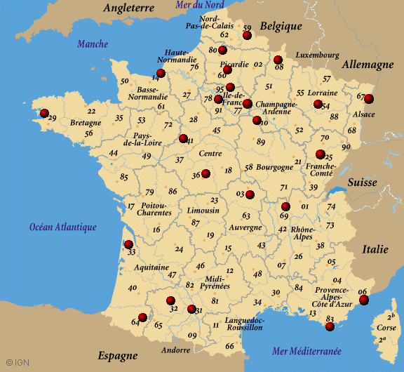
D’où venons-nous ?
M Thurin

Slide 5
Comment va se passer cette journée ?
Une large place aux discussions
Vos questions sont importantes. Elles seront reprises dans le prochain numéro de Pour la Recherche
Une occasion de faire connaissance
Des interventions pour introduire les principales questions d'organisation, d'éthique, de méthodologie et de communication
Et pour finir, un résumé et un agenda pour la suite

Slide 7
Pourquoi ce réseau ?
La psychothérapie constitue l’un des deux traitements majeurs de la psychiatrie, avec la psychopharmacologie
Son efficacité générale a été démontrée, essentiellement à partir d’études « de laboratoire » impliquant des patients, des contextes institutionnels et sociologiques très différents de la pratique quotidienne.
L’expertise collective de 2004 a posé de façon impressionnante ce problème et le besoin d’explorer d’autres modalités possibles de recherche, réalisées non seulement dans des conditions naturelles, mais affrontant la question de la complexité, de la singularité humaine et des interactions qui constituent la base d’une psychothérapie
Le recours à la méthodologie des études intensives, systématiques, pragmatiques de cas apporte une possibilité de réponse à ces défis. Le réseau nécessaire pour réunir les cas collectés à partir d’une méthodologie commune, mais nous pensons qu’il va apporter beaucoup à ses membres avec la possibilité de ses saisir collectivement des questions cliniques centrales du champ dans un cadre qui est celui de l’expérience pratique, telle qu’elle est, hors de tout jugement.
La recherche en psychothérapie que les membres de ce réseau vont réaliser sera, si l’on se réfère à l’expérience de ceux qui l’ont déjà partagée, très féconde et utile pour les patients, pour chaque praticien et pour leur communauté.
Nous avons besoin de données issues de la clinique pour avancer, tester nos hypothèses et faire connaître ce que nous faisons
Je voudrais citer deux personnes sans lesquelles cette journée n’aurait pas été possible D Widlöcher, JM Danion ainsi que pour leur soutien fort à cette initiative et leur confiance C Bréchot (Inserm), N Richard (DGS), P Dosquet et L Degos (Has) et les en remercier.

Slide 8
Comment va se passer cette journée ?
Ce séminaire est conçu pour donner une large place aux discussions. Aucune question n’est pas pertinente, posez toutes celles qui éclairent la démarche que vous avez entreprise de participer à ce réseau, même si elle vous paraît trop simple.
Quarante minutes sont consacrées aux échanges après chaque intervention, une heure après la présentation des pôles.
Vos questions sont importantes pour commencer au plus vite ce qui est le cœur de ce réseau, nous y répondrons consciencieusement et réfléchirons à celles qui n’ont pas trouvé de réponse lors de cette journée. Les interventions, aussi bien que les questions et leurs réponses sont enregistrées et quelques personnes sont désignées pour prendre des notes. Cette journée fera l’objet du prochain numéro de Pour la Recherche avec une analyse de son contenu.
Par ailleurs, le déjeuner que nous avons organisé en commun sera l’occasion de faire connaissance, d’échanger sur sa pratique et de commencer un regroupement par affinité du travail de recherche autour des trois problématiques proposées par le réseau.
Ce matin les interventions seront une présentation générale du réseau par Bruno Falissard et Jean-Christophe Thalabard présentera les questions réglementaires et éthiques concernant le type de travail que vous allez engagé.
L’après-midi je vous présenterai la méthodologie générale, adaptable pour chacun des pôles, puis le responsable de chaque pôle vous parlera de sa propre organisation (intra-pôle) : Geneviève Haag pour le pôle autisme, Marie-Christine Cabié pour le pôle borderlin et Philippe Robert pour le pôle Alzheimer.
La dernière intervention concerne la communication que vous présentera Monique Thurin.
Nous vous souhaitons une bonne journée de travail et comptons sur vos nombreuses questions.

